Slide 1

手把手教你学STM32
低功耗实验
“原子哥”在线教学平台：www.yuanzige.com
技术支持论坛：www.openedv.com

Slide 2
手把手教你学STM32
1，STM32 电源系统结构介绍（了解）
2，低功耗模式介绍（熟悉）
3，低功耗相关寄存器介绍（熟悉）
4，低功耗相关HAL库驱动介绍（掌握）
5，低功耗模式的使用步骤（掌握）
6，编程实战（掌握）
7，课堂总结
“原子哥”在线教学平台：www.yuanzige.com
技术支持论坛：www.openedv.com

Slide 3
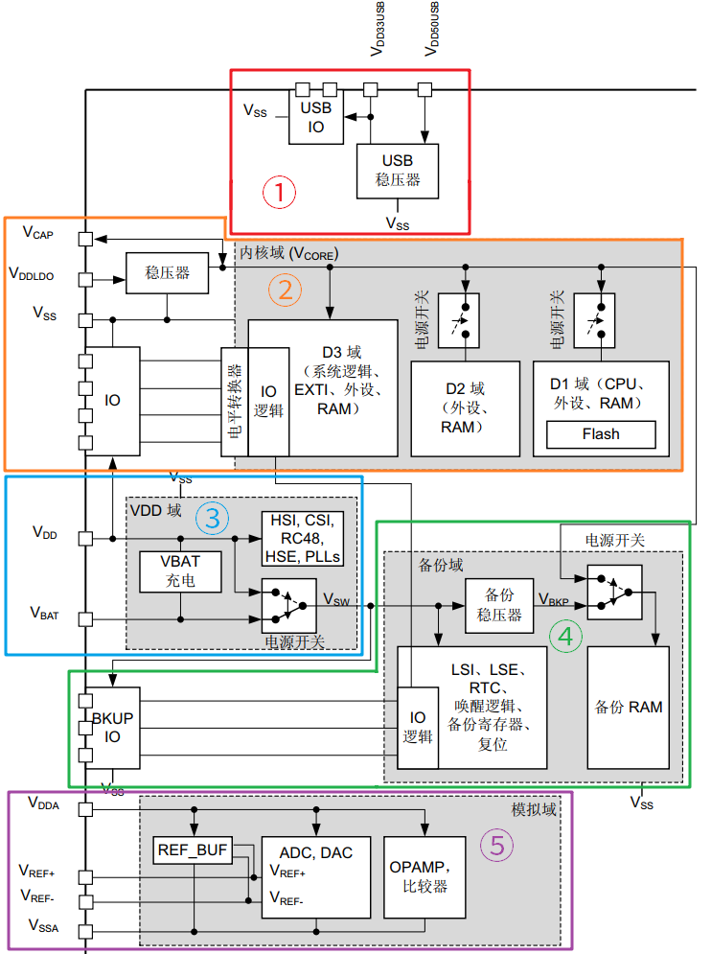
1，STM32 电源系统结构介绍（H7）
V_{SS}是所有电源和模拟稳压器的公共地
V_{DD50USB}为USB稳压器供电的外部电源
V_{DD33USB}为USB接口供电的USB稳压器供电输出
①，USB稳压器域
重点
V_{DDLDO}是稳压器供电的外部电源
V_{CAP}数字内核域电源，独立于所有其他电源
V_{CORE}可通过稳压器或外部电源(V_{CAP})供电
除备份域和待机电路以外所有数字电路都由V_{CORE}供电
②，内核域
③，VDD域
V_{DD}为I/O和系统模拟模块(复位/电源管理/时钟)供电的外部电源
V_{BAT}是后备电源
④，备份域
备份域的电源来自V_{SW} ，V_{SW}来自VDD域的V_{DD}和V_{BAT}
V_{DDA}独立于所有其他电源，是外部模拟电源
V_{SSA}是独立的模拟和参考电压地
V_{REF}是ADC和DAC的外部参考电压
⑤，模拟域

Slide 4
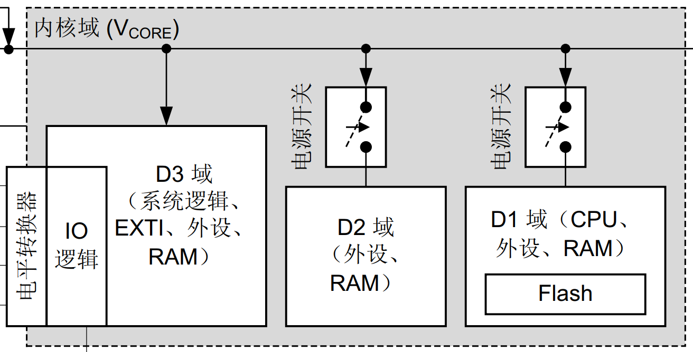
D1：CPU(CM7)、外设和FLASH
D2：外设
D3：系统控制、IO逻辑和低功耗外设
D1 高性能域：用于执行一些非常紧急、重要的或快速、高优先级的程序。用于从TCM和L1中提取紧急的或优先级较高的用户程序，在480M主频下执行，确保实现最快速响应 。
D2 通信接口域：主要进行数据通信工作，减轻CPU的负担。用于执行外部程序，因为系统不是孤立的，需要更多的通讯，不管通过以太网、USB还是其他的串口。
D3 数据批处理域：用于系统需要进入睡眠模式，某些应用依然需要他进行工作，抓取数据，这些数据当用于需要唤醒时马上拿到这些数据进行批量处理，这是批处理模式。

Slide 5
手把手教你学STM32
2、低功耗模式介绍
STM32H750 提供了6种低功耗模式，以达到不同层次的降低功耗的目的。
模式 | 主要影响
CSleep模式 | CPU时钟停止，CPU停止工作，外设仍可以运行
CStop模式 | CPU与其子系统时钟停止，CPU停止工作，大部分外设也停止工作
DStop模式 | CPU停止工作，域总线矩阵时钟停止，D1，D2域进入停止模式
Stop模式 | CPU停止工作，D3域进入停止模式，D1/D2域进入停止/待机模式
DStandby模式 | CPU停止工作，域掉电，D1/D2/D3域进入待机模式
Standby模式 | 系统掉电，达到最低功耗
功
耗
依
次
减
少
运行模式下，可通过降低系统时钟频率来降低功耗或关闭无需用到的外设时钟。
“原子哥”在线教学平台：www.yuanzige.com
技术支持论坛：www.openedv.com

Slide 6
手把手教你学STM32
系统运行 / 停止 / 待机模式
MR / LP / 关闭 模式
复位后默认
稳压器
（默认）
V_{CORE}不同电压级别（ VOS0、VOS1、VOS2、VOS3 ）
开关
开关
外部电源（V_{CAP}）
D3域
（系统逻辑、EXTI、外设、RAM、IO逻辑）
D2域
（外设、RAM）
D1域
（CPU、外设、RAM、FLASH）
D1、D2、D3 工作模式：DRun 、DStop 、DStandby
POWER
CLK
ON ON OFF
ON OFF OFF
内核域（ V_{CORE} ）
稳压器提供三种不同的工作模式：主(MR)模式、低功耗模式(LP)或关闭模式，根据系统工作模式进行使用。
“原子哥”在线教学平台：www.yuanzige.com
技术支持论坛：www.openedv.com

Slide 7
手把手教你学STM32
系统运行模式
MR 模式
复位后默认
稳压器
V_{CORE}不同电压级别（ VOS0、VOS1、VOS2、VOS3 ）
开关
开关
D3域
（系统逻辑、EXTI、外设、RAM、IO逻辑）
D2域
（外设、RAM）
D1域
（CPU、外设、RAM、FLASH）
DRun
DRun/DStop/DStandby
DRun/DStop/DStandby
系统在运行模式下，可以通过软件调节为不同电压级别，进而使功耗得到优化。
内核域（ V_{CORE} ）
“原子哥”在线教学平台：www.yuanzige.com
技术支持论坛：www.openedv.com

Slide 8
手把手教你学STM32
系统停止模式
MR / LP 模式
LP 模式
默认（MR/LP）
稳压器
V_{CORE}不同电压级别（ SVOS5、SVOS4、SVOS3 ）
开关
开关
D3域
（系统逻辑、EXTI、外设、RAM、IO逻辑）
D2域
（外设、RAM）
D1域
（CPU、外设、RAM、FLASH）
DStop
DStop/DStandby
DStop/DStandby
系统在停止模式下，若稳压器设置为MR模式可以快速唤醒。
若稳压器设置为LP模式会获得较低的V_{CORE}电源电压级别， 增加唤醒时间
内核域（ V_{CORE} ）
“原子哥”在线教学平台：www.yuanzige.com
技术支持论坛：www.openedv.com

Slide 9
手把手教你学STM32
系统待机模式
关闭 模式
稳压器
开关
开关
D3域
（系统逻辑、EXTI、外设、RAM、IO逻辑）
D2域
（外设、RAM）
D1域
（CPU、外设、RAM、FLASH）
DStandby
DStandby
DStandby
系统在待机模式下，稳压器关闭且V_{CORE}域掉电。除待机电路和备份域外，寄存器和存储器的内容。
内核域（ V_{CORE} ）
“原子哥”在线教学平台：www.yuanzige.com
技术支持论坛：www.openedv.com

Slide 10
手把手教你学STM32
sys_stm32_clock_init完成切换VOS3→VOS1→VOS0
不同电压等级对应的V_{CORE}电压值
电压等级 | V_{CORE} 电源 | 最大频率（MHz） | V_{CORE} 电压值(典型) | 最小V_{DD}(V)
VOS0 | LDO | 480 | 1.35（1.26~1.40） | 1.7
VOS1 | LDO | 400 | 1.2（1.15~1.26） | 1.62
VOS2 | LDO | 300 | 1.1（1.05~1.26） | 1.62
VOS3 | LDO | 200 | 1.0（0.95~1.26） | 1.62
SVOS4 | LDO | N/A | Not Found | 1.62
SVOS5 | LDO | N/A | Not Found | 1.62
整理于《STM32H750VBT6芯片数据手册》7.3小节Table120和Table121
注意：VOS0是在H750 V版本才会有设计，所以关于VOS0的资料需要在英文版参考手册中才能找到
“原子哥”在线教学平台：www.yuanzige.com
技术支持论坛：www.openedv.com

Slide 11
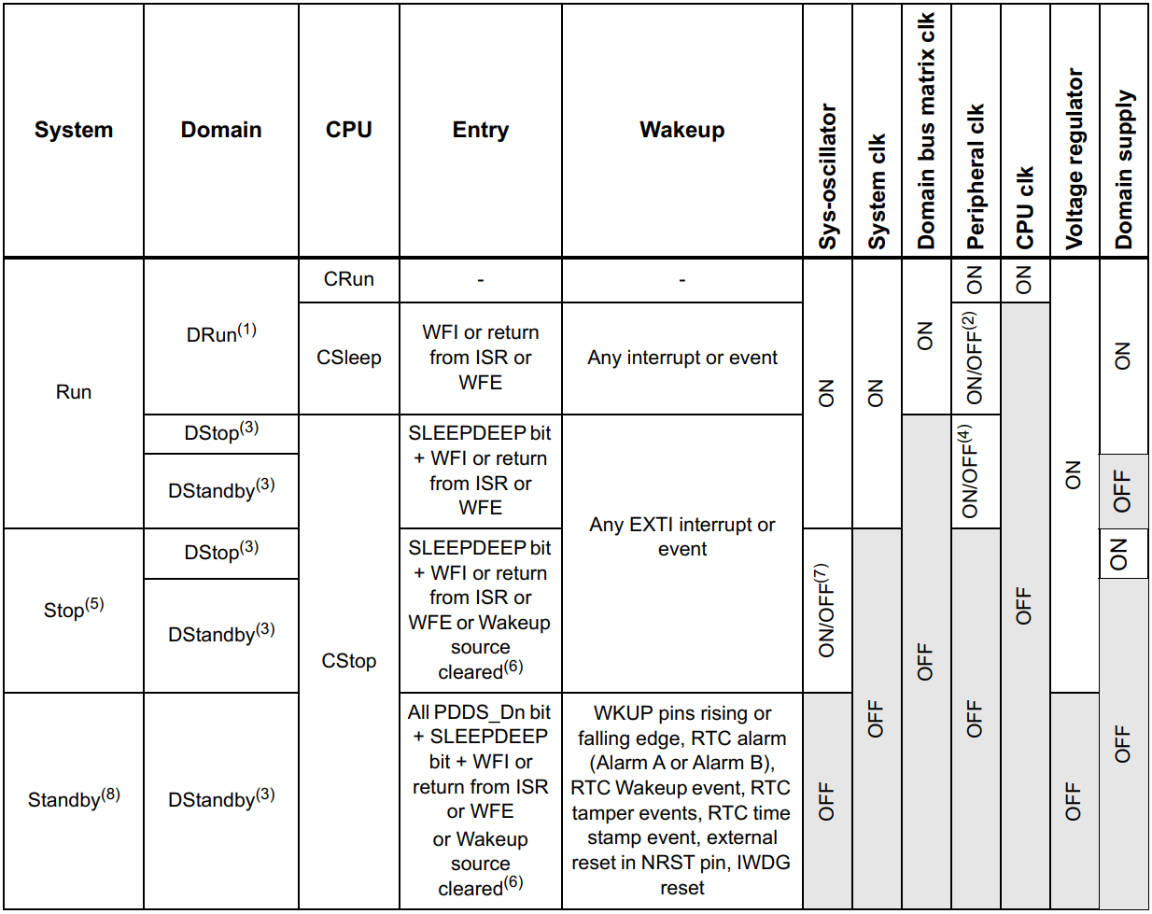
低功耗模式汇总表
系统提供了多个低功耗模式，可在CPU不需要执行代码时节省功耗。
根据应用选择具体的模式，以在低功耗、短启动时间和可用唤醒源之间寻求最佳平衡。

Slide 12
手把手教你学STM32
H750低功耗模式的功耗
详看《STM32H750VBT6数据手册》6.3.6小节
“原子哥”在线教学平台：www.yuanzige.com
技术支持论坛：www.openedv.com

Slide 13
手把手教你学STM32
1，STM32 电源系统结构介绍（了解）
2，低功耗模式介绍（熟悉）
3，低功耗相关寄存器介绍（熟悉）
4，低功耗相关HAL库驱动介绍（掌握）
5，低功耗模式的使用步骤（掌握）
6，编程实战（掌握）
7，课堂总结
“原子哥”在线教学平台：www.yuanzige.com
技术支持论坛：www.openedv.com

Slide 14

手把手教你学STM32
3，低功耗相关寄存器介绍（H7）（熟悉）
寄存器 | 名称 | 作用
SCB_SCR | 系统控制寄存器 | 选择休眠和深度休眠模式
PWR_CR1 | PWR 控制寄存器1 | 设置进入深度睡眠后的V_{CORE}和电源监控相关
PWR_CPUCR | PWR CPU控制寄存器 | 用于设置域的低功耗模式和查询当前相关标志
PWR_WKUPEPR | PWR 唤醒使能和极性寄存器 | 设置唤醒源（使能、极性、控制上拉/下拉）
PWR_WKUPCR | PWR 唤醒清除寄存器 | 清除唤醒源的标志位
EXTI_CPUIMR1 | 中断屏蔽寄存器 | 用于设置事件的CPU中断屏蔽
EXTI_CPUPR1 | 可配置事件挂起请求寄存器 | 用于设置管理EXTI0到EXTI21线的中断标志位
EXTI_(R/F)TSR1 | (上/下)升沿触发选择寄存器 | 用于设置输入线的极性（上升沿/下降沿触发）
“原子哥”在线教学平台：www.yuanzige.com
技术支持论坛：www.openedv.com

Slide 15
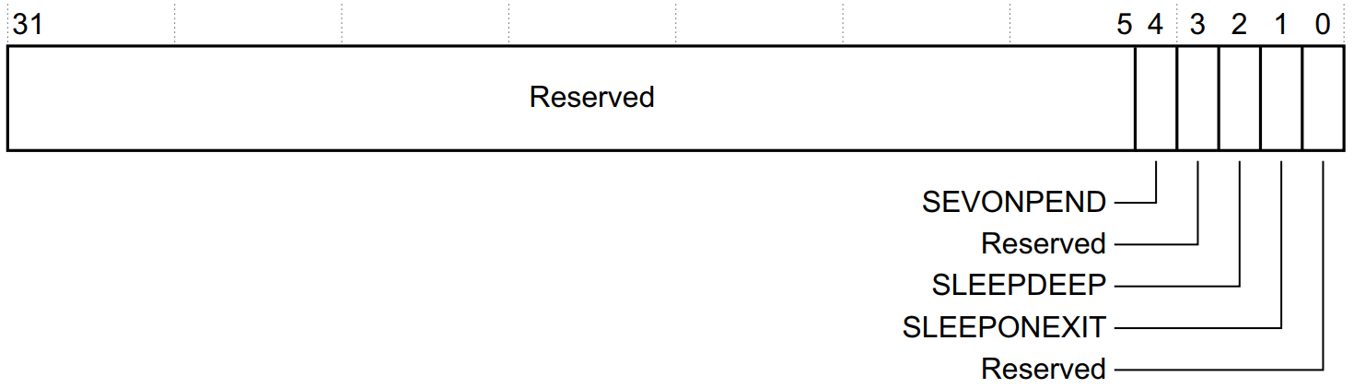
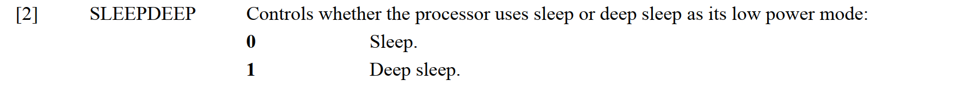
手把手教你学STM32
系统控制寄存器(SCB_SCR)
要进入待机模式，该位置1即可
来自:《 Cortex M7 Generic User Guide》 pdf
“原子哥”在线教学平台：www.yuanzige.com
技术支持论坛：www.openedv.com

Slide 16
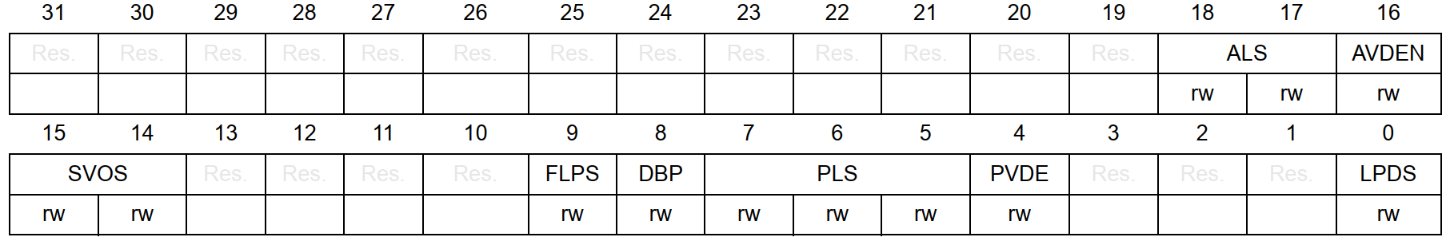
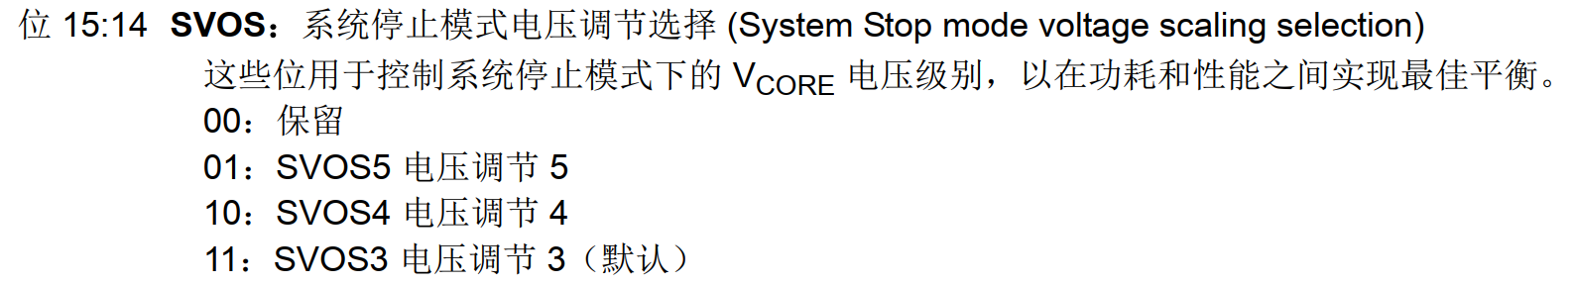
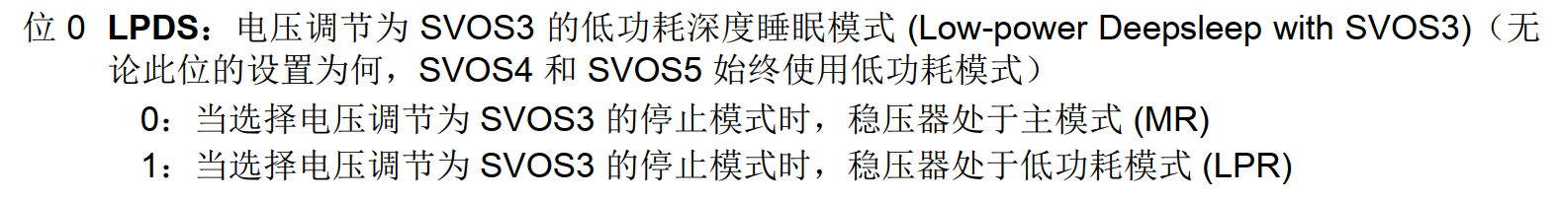
手把手教你学STM32
PWR控制寄存器1(PWR_CR1)
要进入停止模式，为获得更低功耗，可设置稳压器为低功耗模式（即LPDS置1），等待中断唤醒
“原子哥”在线教学平台：www.yuanzige.com
技术支持论坛：www.openedv.com

Slide 17
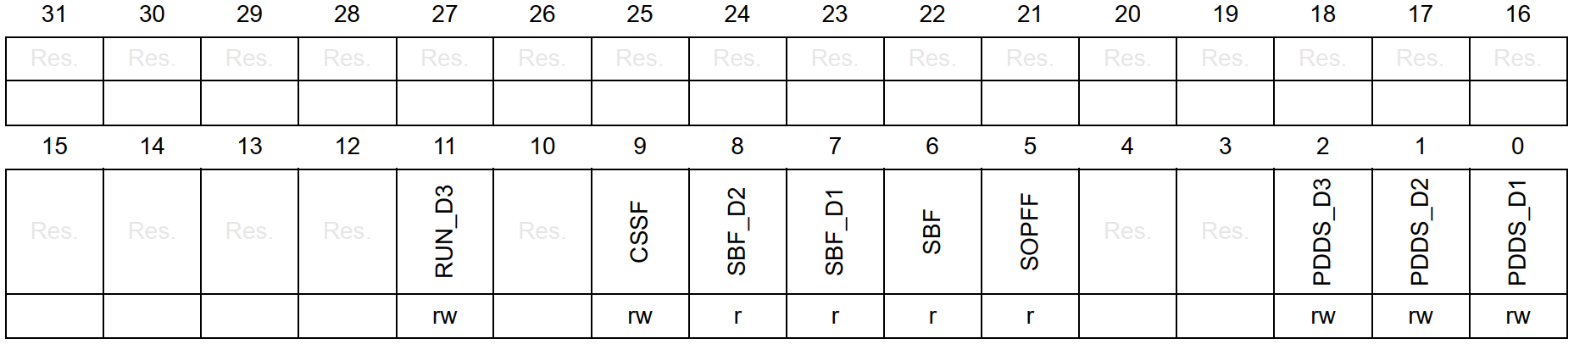
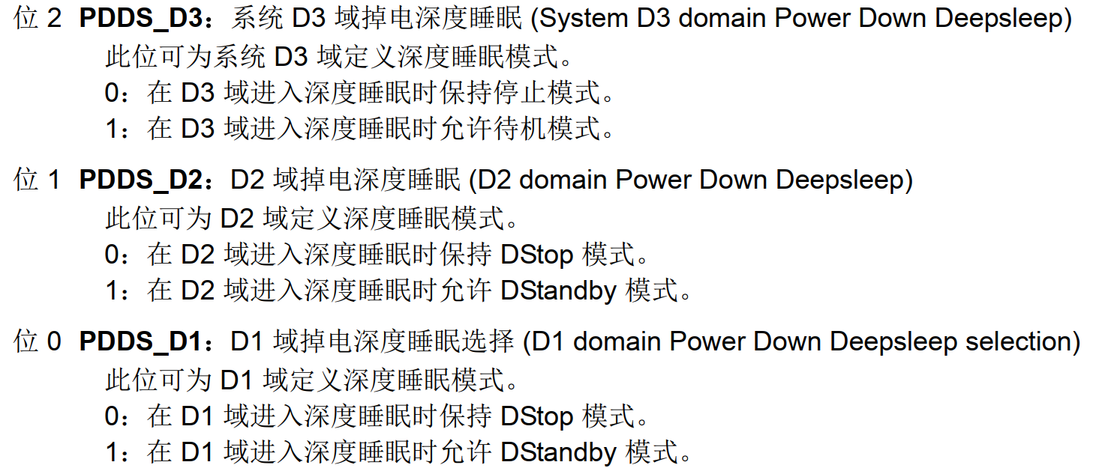
PWR CPU控制寄存器 (PWR_CPUCR)
位PDDS_D1~PDDS_D3设置为0，保持D1/D2/D3进入深度睡眠模式后，进入停止模式
位PDDS_D1~PDDS_D3设置为1，保持D1/D2/D3进入深度睡眠模式后，进入待机模式

Slide 18
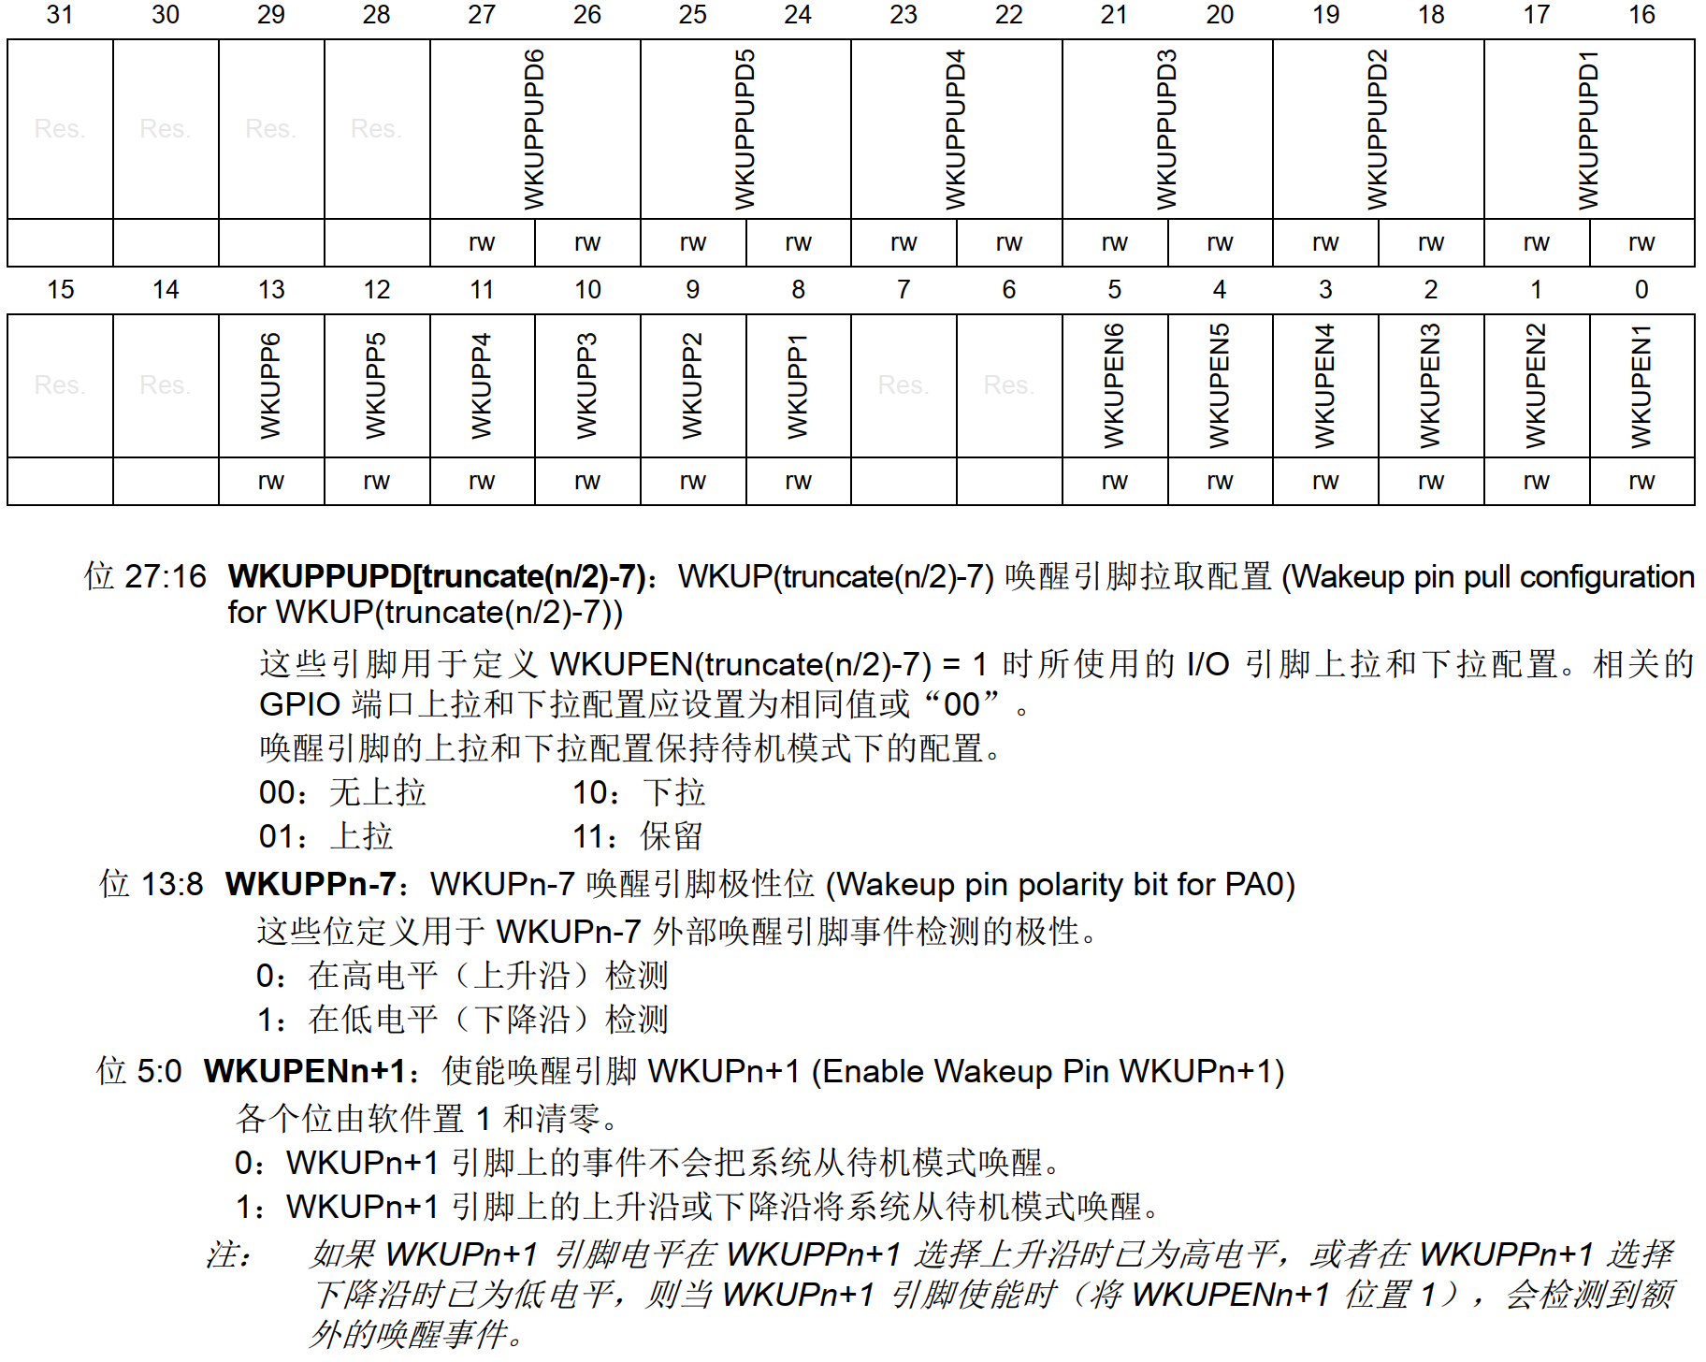
PWR唤醒使能和极性寄存器 (PWR_WKUPEPR)
使用WKUP(PA0)的上升沿来唤醒MCU，怎么操作呢？
`
1、设置WKUPEN1位为1，使能WKUP1唤醒功能
2、设置WKUPPP1位为0，选择上升沿唤醒
3、设置WKUPPUPD1[1:0]位为2，选择使用下拉电阻，以保持WKUP1引脚的低电平状态
`
`

Slide 19
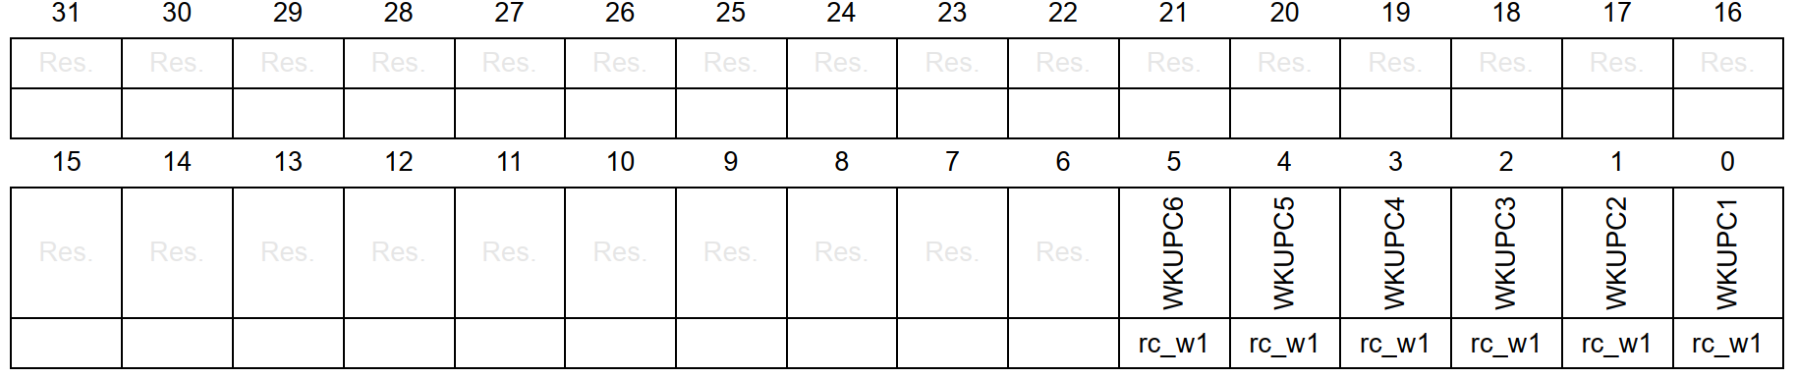
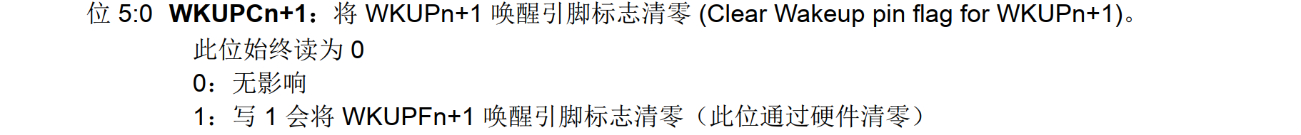
PWR唤醒清除寄存器 (PWR_WKUPCR)
使用WKUP(PA0)引脚作为唤醒源，对WKUPC1位置1，即清除PA0的唤醒标志位

Slide 20
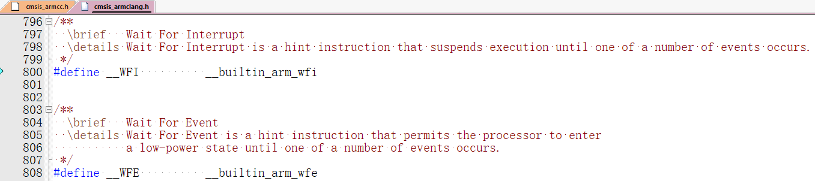
手把手教你学STM32
WFI命令和WFE命令
AC5模式下 cmsis_armcc.h AC6模式下cmsis_armclang.h
内核指令，使用函数的格式“__WFI()”和“__WFE()”来调用。__wfi和__wfe是编译器内置的函数，函数内部调用了相对应的汇编指令。更详细的描述参考《CM7指南》。
“原子哥”在线教学平台：www.yuanzige.com
技术支持论坛：www.openedv.com

Slide 21
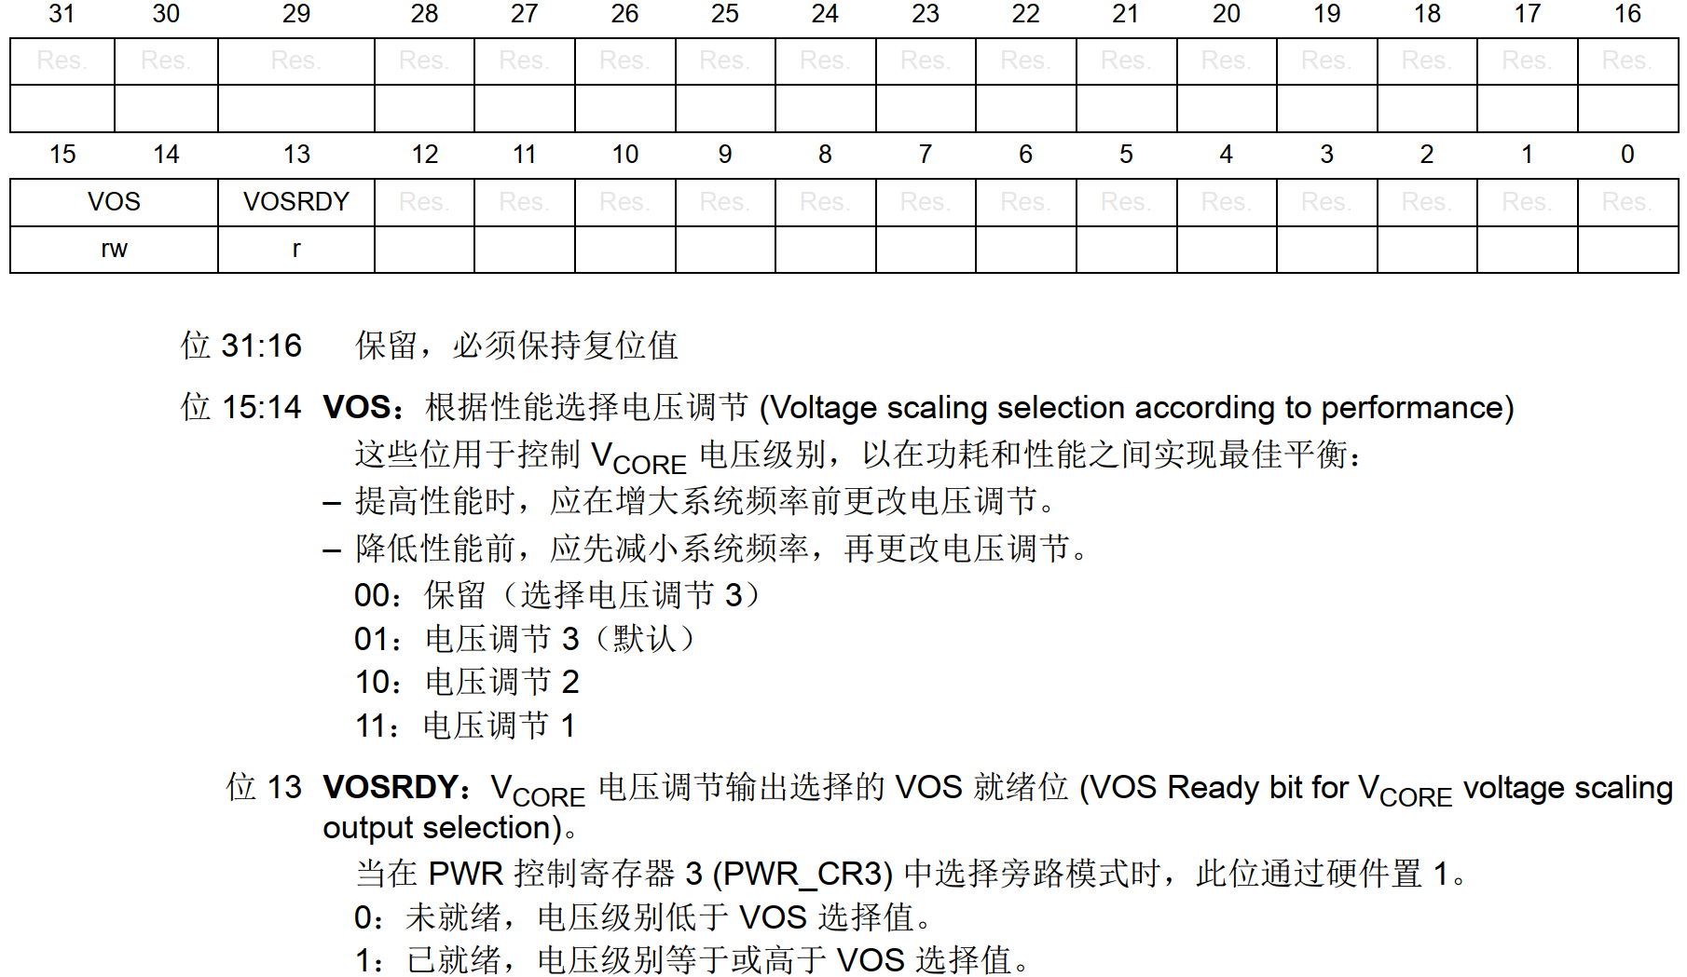
（附加讲解，正常流程电压等级变化）
PWR D3域控制寄存器(PWR_D3CR)
特别注意：电压级别对应的最大时钟频率
运行模式下，可以通过VOS位进行配置，降低电压级别进而降低功耗

Slide 22
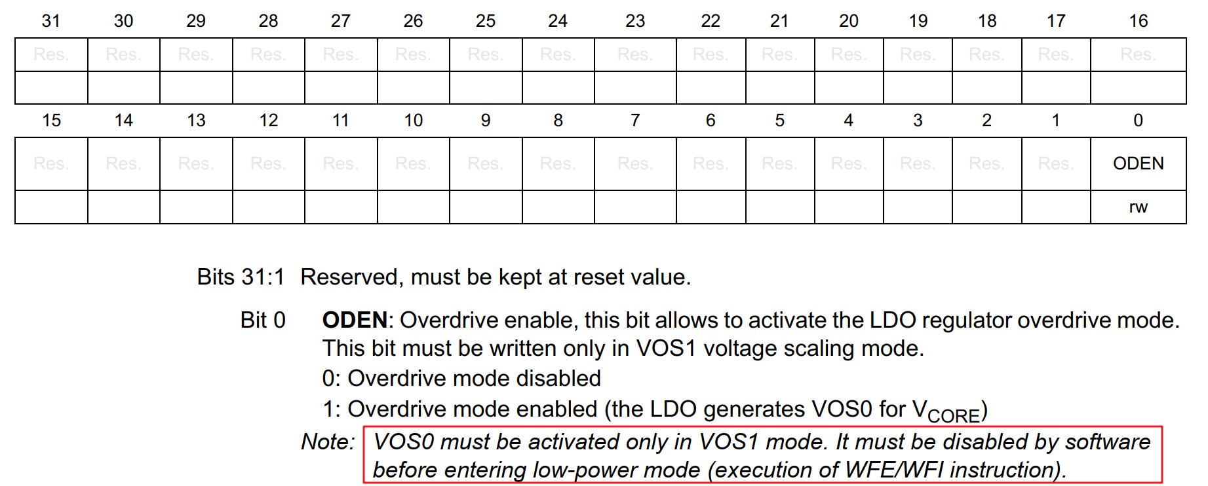
手把手教你学STM32
SYSCFG 电源控制寄存器(SYSCFG_PWRCR)
注意：VOS1模式下，VOS0模式才会被激活
对ODEN位置1，使得电压等级VOS1激活为VOS0，最终可以获得480MHz的主频
“原子哥”在线教学平台：www.yuanzige.com
技术支持论坛：www.openedv.com

Slide 23
手把手教你学STM32
4、低功耗相关HAL库驱动介绍（掌握）
驱动函数 | 关联寄存器 | 功能描述
HAL_PWR_EnterSLEEPMode(...) | SCB_SCR | 进入睡眠模式
HAL_PWR_EnterSTOPMode(…) | PWR_CR1/PWR_CPUCR/SCB_SCR | 进入停止模式
HAL_PWR_EnterSTANDBYMode(…) | PWR_CPUCR/SCB_SCR | 进入待机模式
HAL_PWR_EnableWakeUpPin(…) | PWR_WKUPEPR | 使能WKUP管脚唤醒功能
“原子哥”在线教学平台：www.yuanzige.com
技术支持论坛：www.openedv.com

